Slide 1
Королівський дім та Стіклестад
1905 – 2030 р.р.

Slide 2
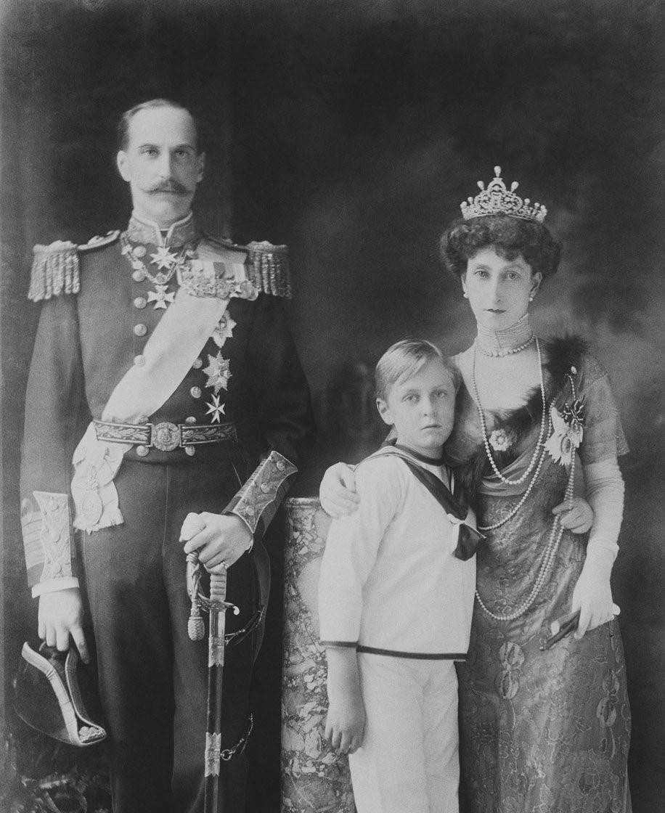
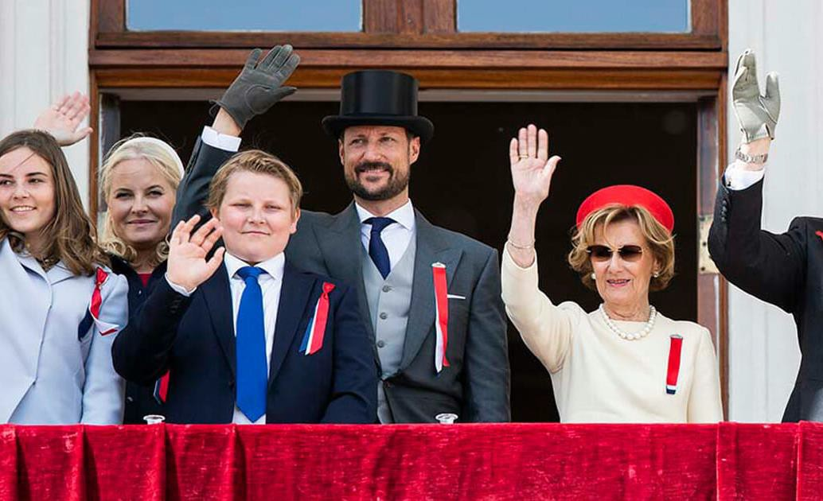
Королевська родина була готова до того, що вони повинні були
об’єднатися з культурою Улафа, собору Нідарос та Стіклестад
Це було важливим фактором для відновленнянорвезької нації
Є мало місць, які відвідувалися королевською
родиною так часто, як Вердал та Стіклестад
Королевський дім (родина)

Slide 3
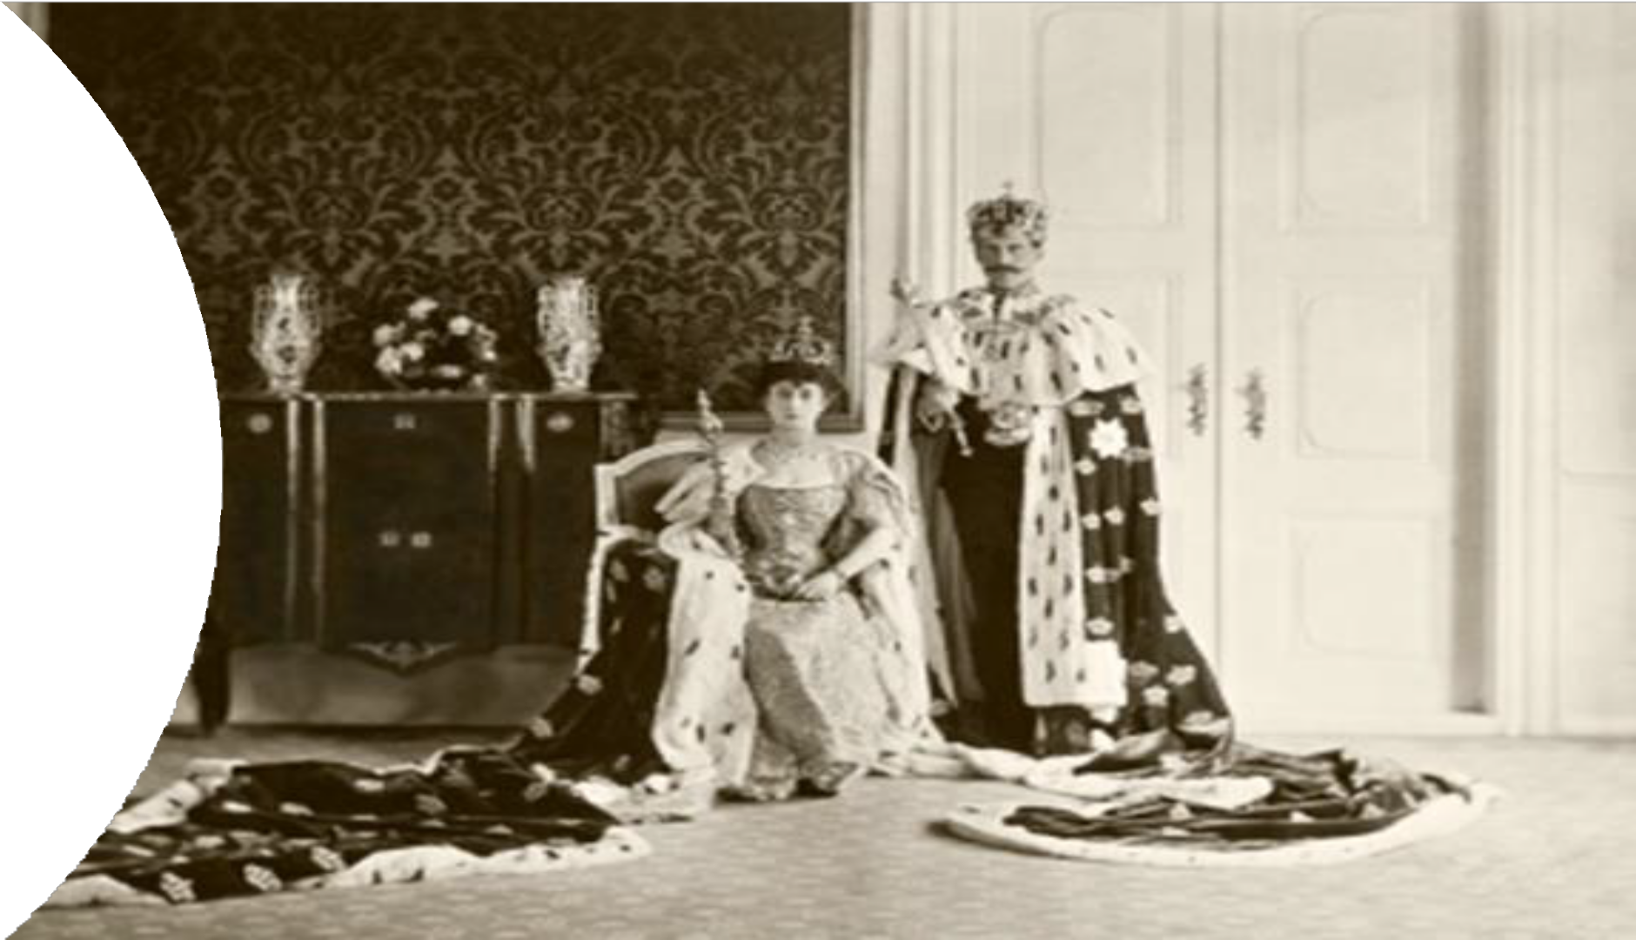
1906: король Хокон та королева Мод
Вже у 1906 році до Вердалу завітала королевська пара в період коронації

Slide 4
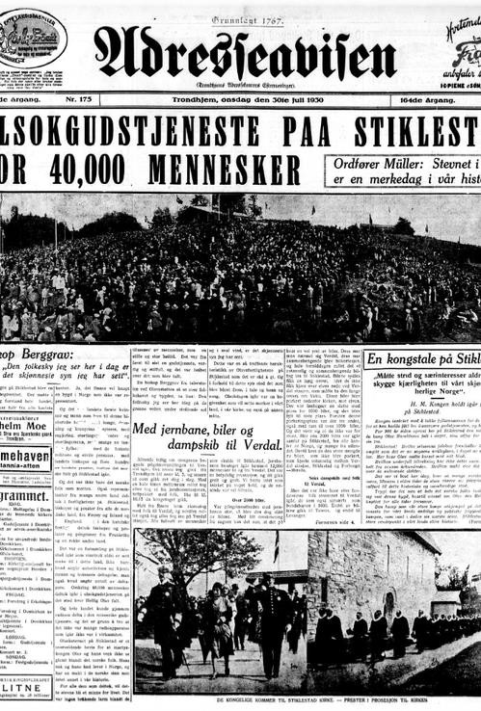
1930 Королівська родина
У 1930 році відзначався 900-річний ювілей з дня загибелі Улафа Святого у Стіклестад
Маркування проходило і в Тронхеймі і в Стіклестад
Була присутня королевська родина: король Хокон,
королева Мод, принц Улаф та принцеса Марта
Промова короля:
http://virksommeordtale/622/?fbclid=IwAR3ZxY9XPB0GY7Db lkwe5prnlxtk1fuHAxMGAKYkXsf_5RP88HokBb_01Q0.no/

Slide 5
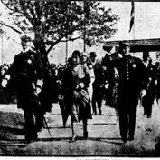
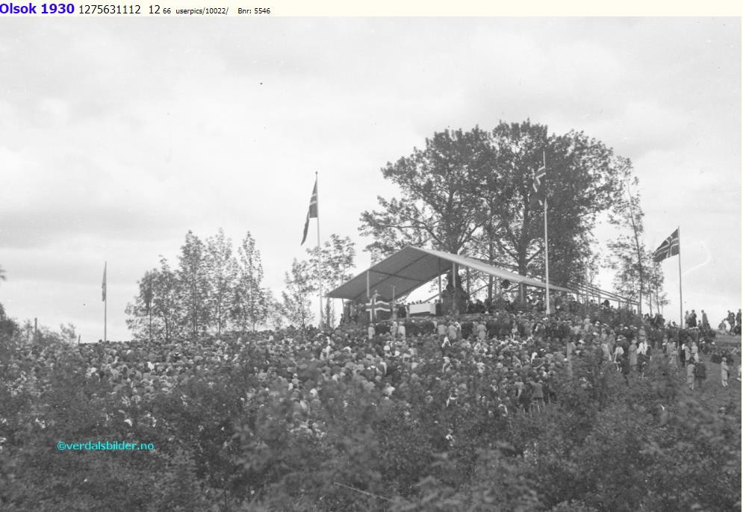

Slide 6
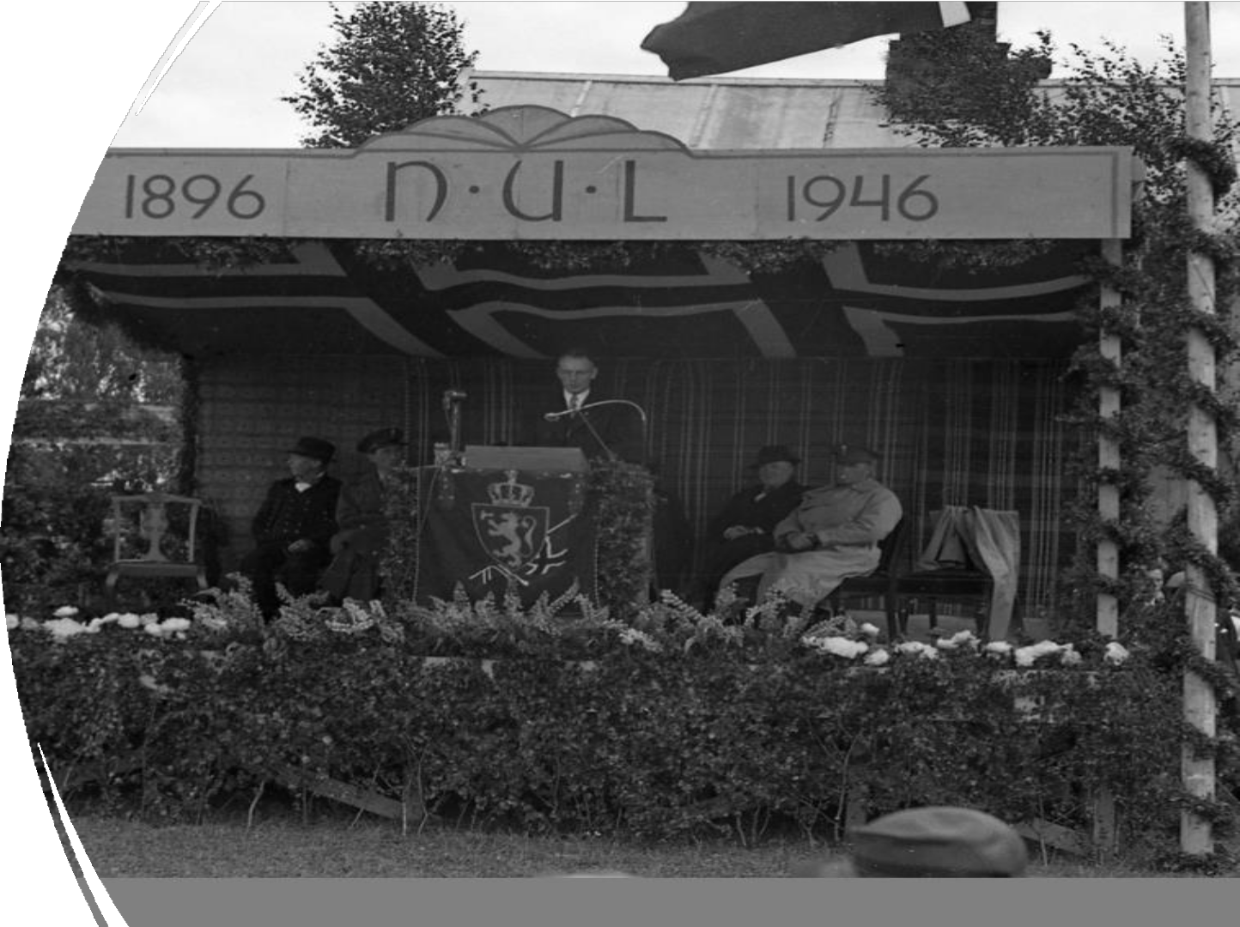
1946: 50-річчя конвенції Норвезької спілки об’єднаної молоді
Принц Улаф відвідує
Стіклестад 7-го липня, в той момент коли Норвезька спілка об’єднаної
молоді відзначала конвенці
ю 50-річчя у
Стіклестад. Промова принца
була мовою нюнорск.

Slide 7
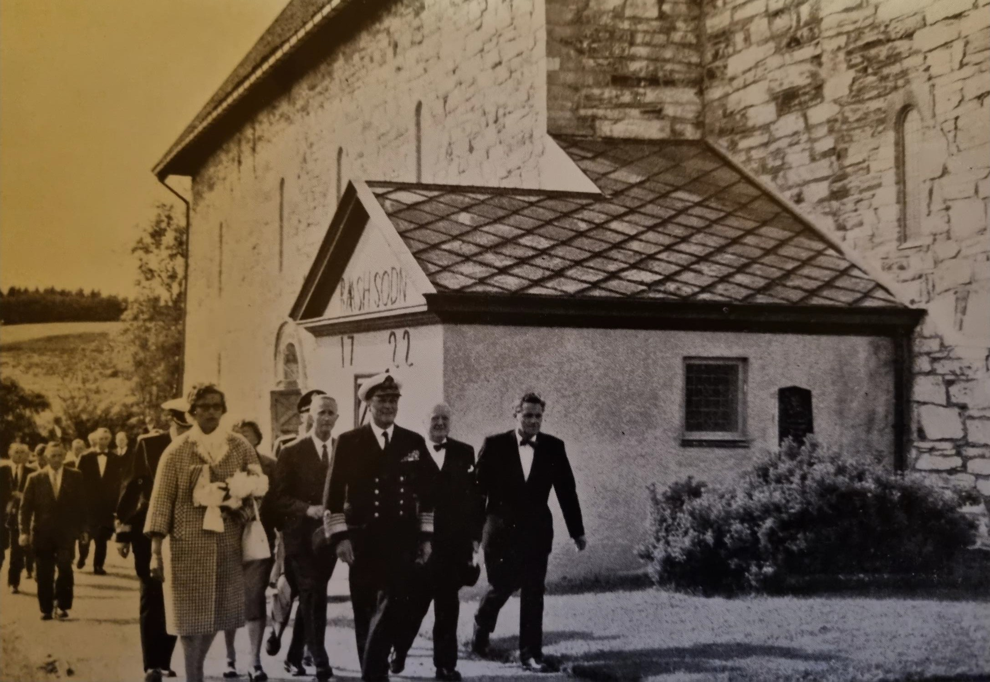
Подорож на північ у 1959
Під час подорожі до Північної Норвегії, рік після благословіння у Тронхеймі, новий король на принцеса Астрід відвідали церкву в Стіклестад 11-го липня 1959 року.

Slide 8
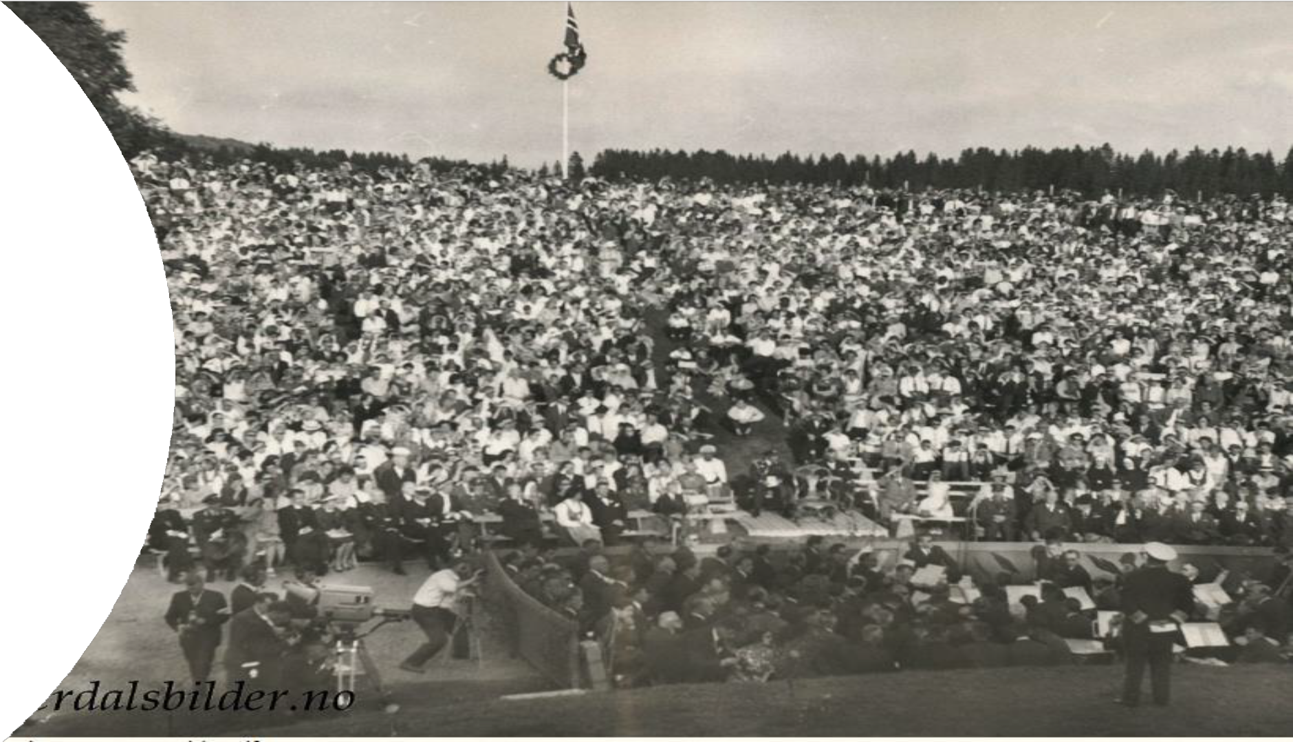
1963: король Улаф
Король Улаф говорить промову під час вистави про битву у Стіклестад
Це був перший раз, коли король побачив виставу, яку поставили у 1954 році. У 1961 році в цю
виставу були внесені деякі зміни.

Slide 9
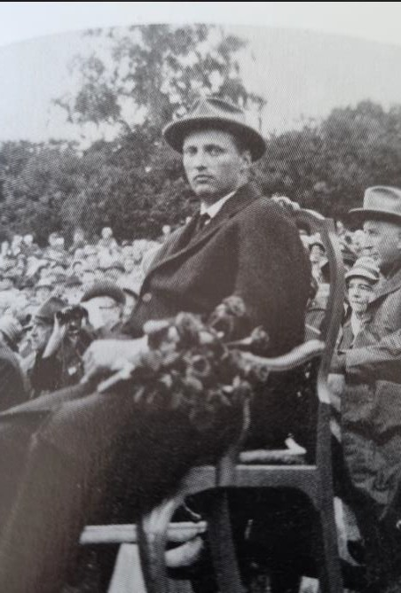
1965: принц Харальд
Принц Харальд відвідав вперше Стіклестад у 1965 році, коли він приїхав поюачити виставу про битву.

Slide 10
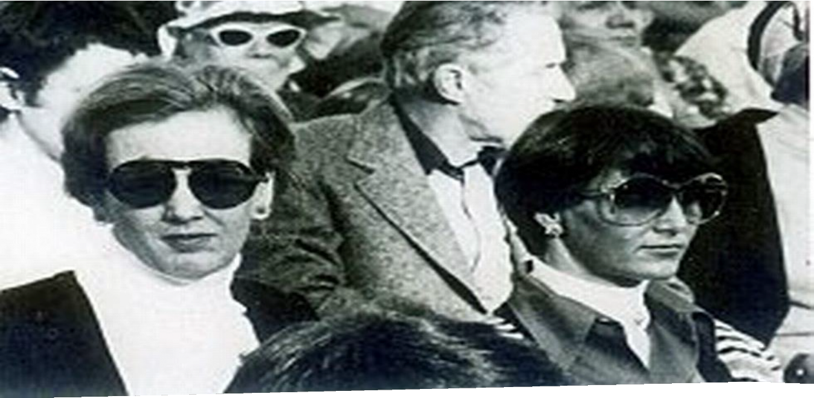
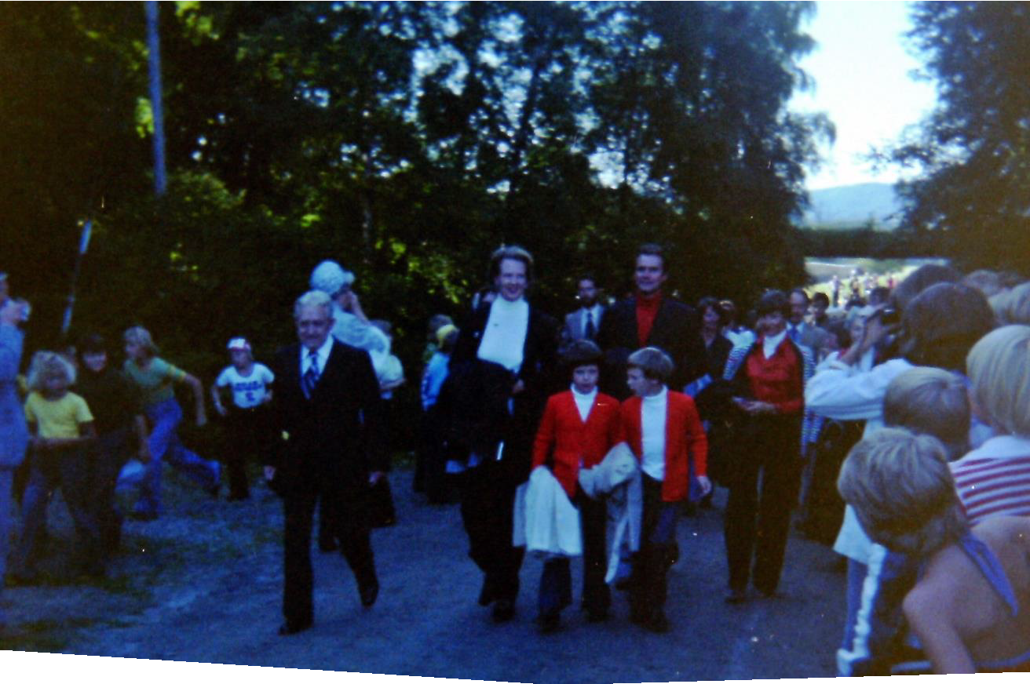
1977
Королева Маргєте, принц Хєнрік, принц Фредерік і датський принц Йоакім та принцеса Соня

Slide 11
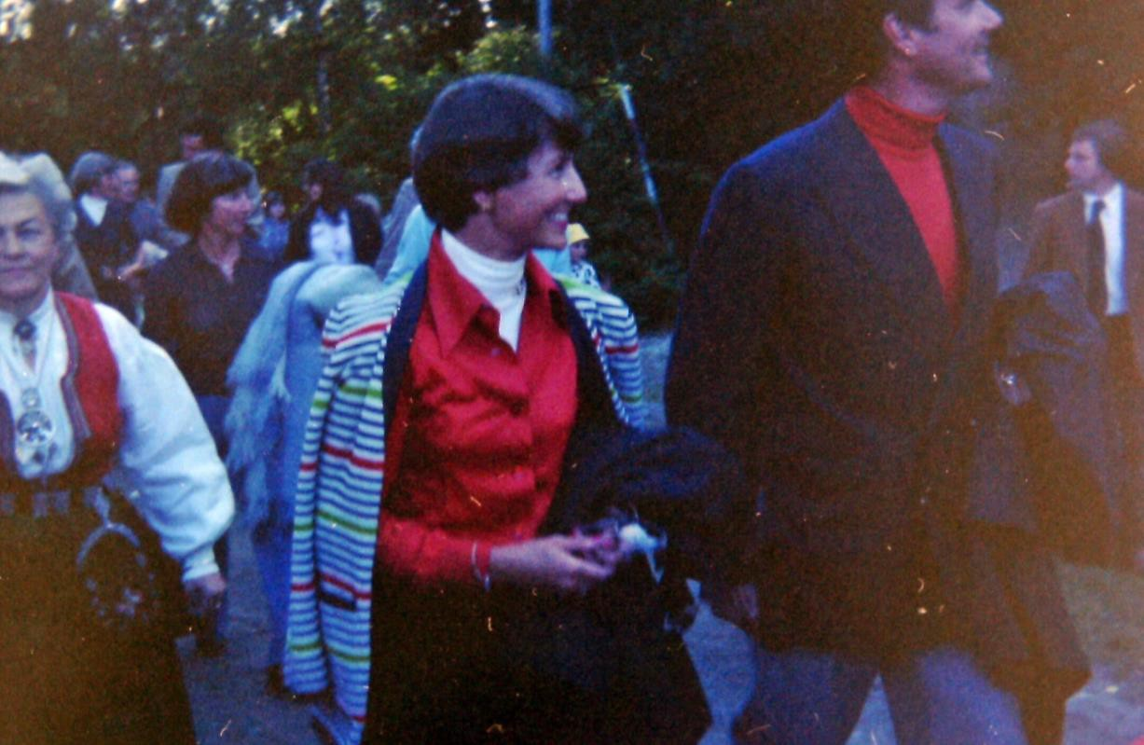
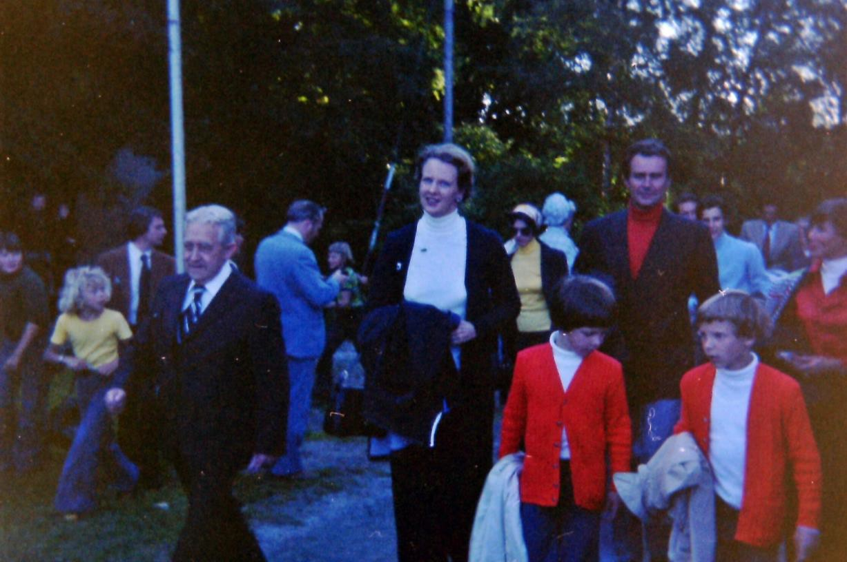

Slide 12
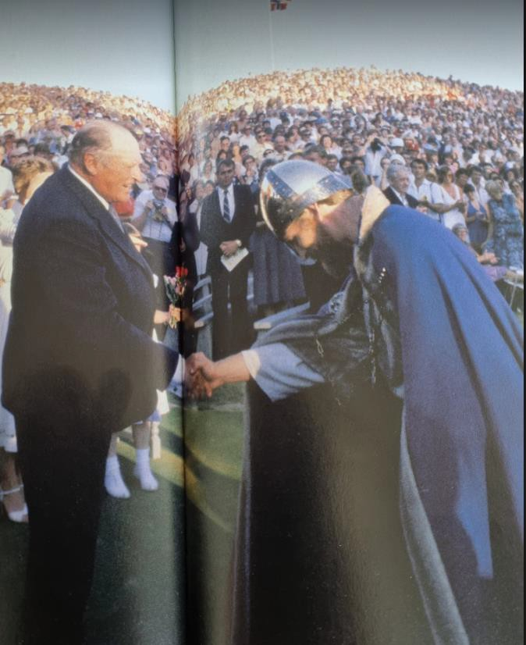
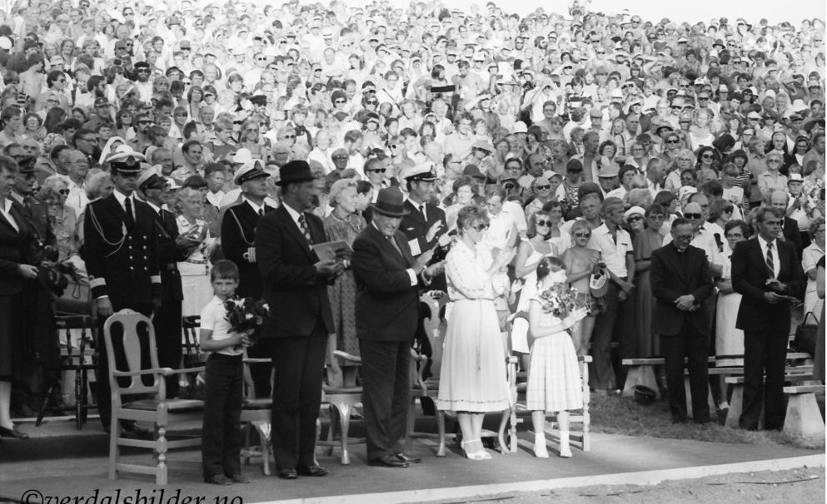
Король та родина принца відвідують Стіклестад під
час заходу Олсок у
1980 році

Slide 13
1922: король Харальд та королева Соня
Король Харальд та королева Соня відвідують Стіклестад під час подорожі до
Північної Норвегії для проведення церемонії благословіння
Король освятив новий культурний дім в Стіклестад, який згодом став культурним центром Стіклестад

Slide 14
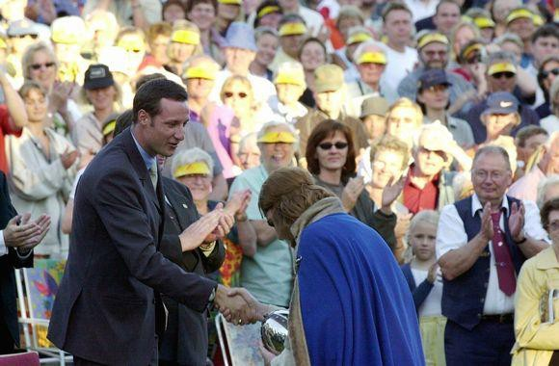
2000: принц Хокон
Принц Хокон відкриває виставу. Він вітає Святого Улафа, роль якого виконує Поул Оттар Хага.

Slide 15
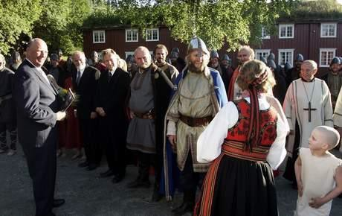
2005
Норвегія відмічає 100 років, як вони стали об’єднаною нацією
Король Харальд та королева Соня відвідують Стіклестад. Король відкриває виставу.
https://www.vg.no/nyhet er/innenriks/i/kaWayk/hi storisk-folkemoete-paa- stiklestad

Slide 16
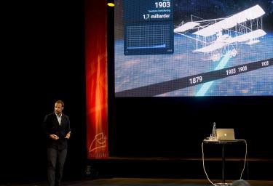
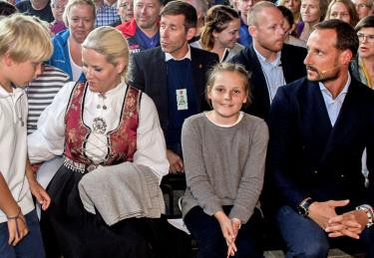
2015
Принц Хокон є головним обличчям під час заходу Олсок. Він приймав участь в багатьох подіях: відкрив виставу, говорив промову тощо.
Принцеса Інгрід Александра відкрила
Gjesteloftet. Це було ії
першим офіційним завданням.

Slide 17
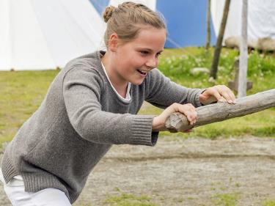
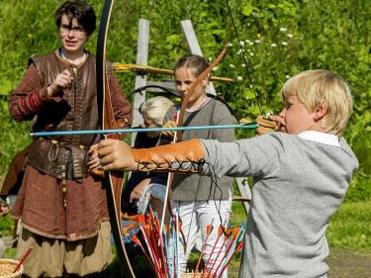
https://www.nrk.no/vi deo/prinsesse-ingrid- aleksandra-aapner- gjesteloftet_221911
https://www.kongehuset.no/nyhet.html?tid=128783&sek=269 39&fbclid=IwAR0QMoChtCfNgefZjRuRUgtOB5WZzHq4n0xF_G mGfrt5sM54C-Rw441ep58
https://www.youtube.com/watch?v=NzJTdmjxi78

Slide 18
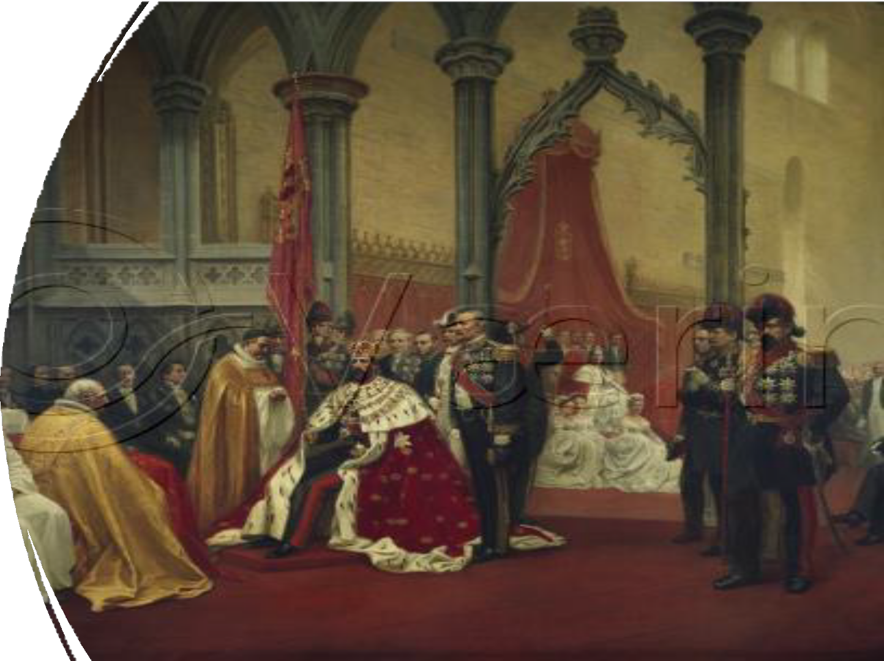
Король Оскар 2
1873
Короля Оскара 2 коронували в соборі Нідарос 18-го липня 1873 року. Він відвідав Вердал та Стіклестад по дорозі до Тронхейму.
https://historier.no/historier/kong- oscar-iis-reise-gjennom-verdal-1873- illustrert-med-bilder/
https://www.nrk.no/trondelag/kr oninger-i-nidarosdomen- 1.582799

Slide 19
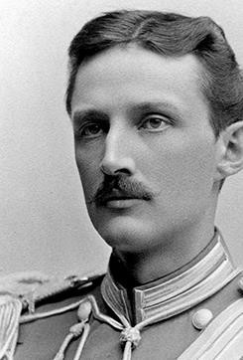
Зсув у Вердалі в 1893 році Принц Карл відвідав Стіклестад
Принц Карл поїхав до Вердалу для того, аби оцінити розмір катастрофи та розпочати рятувальні роботи після зсуву у Вердалі в 1893 році
Норвезький парламент виділив 10 000 крон на невідкладну допомогу, королевський дім також виділив 7000 крон

Slide 20
Як описується візит принца Карла у історії про катастрофу 1893 року
Любі друзі!
Мій тато, король Оскар 2-й, став свідком катастрофи, жертвою якої стало це красиве селище Вердал! Він відправив мене сюди, аби я на свої очі побачив це горе!
Я піднявся наверх, аби побачити всю територію, яку охопило це лихо. Я не можу знайти підходящих слів для того, щоб описати що я побачив...
Мій тато... король Оскар 2-й та королева передають 5000 крон на рятувальні роботи. Від принці Густава Адольфа, принца Еугена та мене буде передано 1000 крон.
Заключення. Величезне дякую всім чоловікам, які попри високий ризик пішли і врятували багато людей, діставши їх з глиняних мас. Ви згодом отримаєте королевські медалі, але зараз я попрошу вас піднятися для того, щоб я вам пожав руку. Дякую.
Еллєсеус був один з тих, кому принц потиснув руку. Принц приділив кожному достатньо часу, він розмовляв з усіма. Коли черга дійшла до Еллєсеуса, принц дізнався про Матільде. Еллєсеус сказав, що найжахливіше було те, що вони не знайшли дівчинку і що вона назавжди залишилася захороненою в землі.
Не зважаючи на те, що принц Карл був суворим, військовою людиною, історія Еллєсеуса змусила його сказати: "Я вважаю, що Матільде скоріш назавжди залишилася в твоєму серці.".

Slide 21
Kilder (джерела):
Kongehuset.no
Yngve Kvistad: Stiklestadspelet
NRK.no
Adressa.no
Innherred.no
Verdalsbilder
Verdalsoriatoriet
Virksommeord.no
Renbjørarkiv
Haugesløl: Vår kongen og hans hus
Private bilder Erlend Alexander Heir

